Slide 1

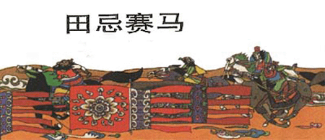

Slide 2

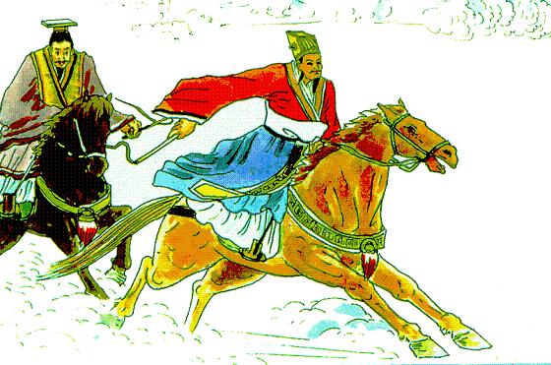
第一次比赛：
他们把各自的马分成上、中、下三等。比赛的时候，上等马对上等马，中等马对中等马，下等马对下等马。由于齐威王每个等级的马都比田忌的强，三场比赛下来，田忌都失败了。

Slide 3
第一次比赛：
失败
他们把各自的马分成上、中、下三等。比赛的时候，上等马对上等马，中等马对中等马，下等马对下等马。由于齐威王每个等级的马都比田忌的强，三场比赛下来，田忌都失败了。

Slide 4

小小解说员
PPT模板下载：www.1ppt.com/moban/ 行业PPT模板：www.1ppt.com/hangye/
节日PPT模板：www.1ppt.com/jieri/ PPT素材下载：www.1ppt.com/sucai/
PPT背景图片：www.1ppt.com/beijing/ PPT图表下载：www.1ppt.com/tubiao/
优秀PPT下载：www.1ppt.com/xiazai/ PPT教程： www.1ppt.com/powerpoint/
Word教程： www.1ppt.com/word/ Excel教程：www.1ppt.com/excel/
资料下载：www.1ppt.com/ziliao/ PPT课件下载：www.1ppt.com/kejian/
范文下载：www.1ppt.com/fanwen/ 试卷下载：www.1ppt.com/shiti/
教案下载：www.1ppt.com/jiaoan/
请你用上适当的连接词，如“首先”、“接着”、“最后”等词语，来给这三场比赛做解说！可以加上自己的想象，最后不要忘记给这三场比赛做点评哦！
（★★☆）

Slide 5



第一场：上等马对上等马
齐威王
田忌

Slide 6


第二场：中等马对中等马
齐威王
田忌

Slide 7
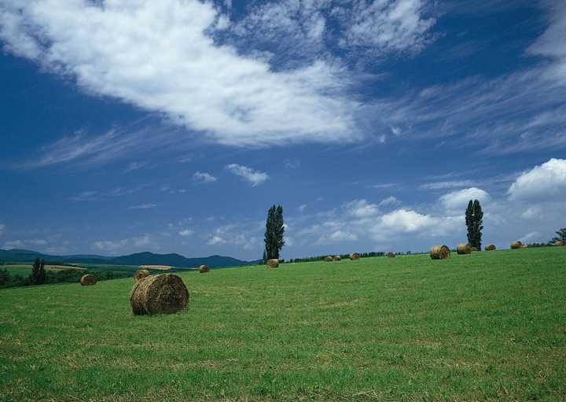


第三场：下等马对下等马
齐威王
田忌

Slide 8
第二次比赛：
转败为胜
孙膑让田忌用下等马对齐威王的上等马，第一场输了。
接着进行第二场比赛。孙膑让田忌拿上等马对齐威王的中等马，胜了第二场。第三场，田忌拿中等马对齐威王的下等马，又胜了一场。
比赛结果，田忌胜两场，输一场，赢了齐威王。

Slide 9
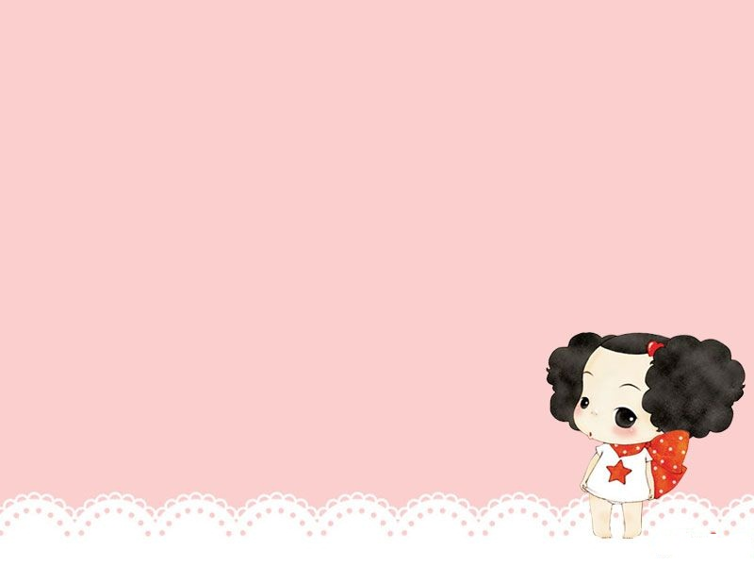



课堂思考：
同样的马，两次比赛的结果却完全不同，原因在哪里？
？
？
？
（★☆☆）

Slide 10
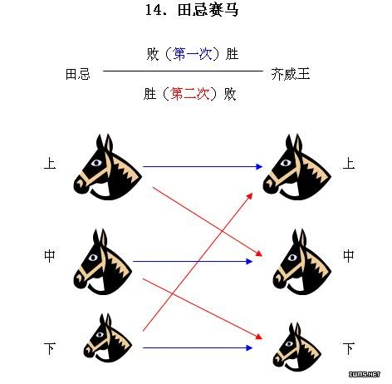
田 忌
齐 威 王
还是原来的马，只调换了一下出场顺序，就可以转败为胜了。
第一次，由于 ，三场比赛下来，田忌都失败了。
第二次，由于 ，田忌转败为胜。

Slide 11
田忌赛马的方案
方法 | 齐王VS田忌 | 获胜方 | 方法 | 齐王VS田忌 | 获胜方
1
上马 ： 上马
中马 ： 中马
下马 ： 下马
齐王
3：0
2
上马 ： 上马
中马 ： 下马
下马 ： 中马
齐王 2：1
3
上马 ： 中马
中马 ： 下马
下马 ： 上马
齐王
2：1
上马 ： 中马
中马 ： 上马
下马 ： 下马
齐王
2：1
4
5
上马 ： 下马
中马 ： 上马
下马 ： 中马
田忌
1：2
6
上马 ： 下马
中马 ： 中马
下马 ： 上马
齐王
2：1
在以上各方案中，齐王与田忌的赛马结果：齐王以3：0赢田忌的，也有以2：1赢的，但只有一种情况是田忌以2：1战胜齐王的，孙膑正是把这种方案推荐给了田忌，就是上述方案5。

Slide 12
课堂思考：
从中，你可以看出孙膑是个怎样的人？你从哪些语句中感受到的？
？
？
？
（★☆☆）

Slide 13

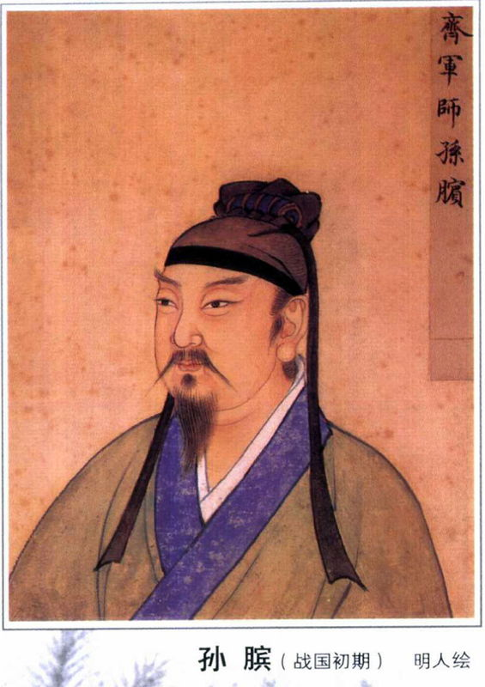
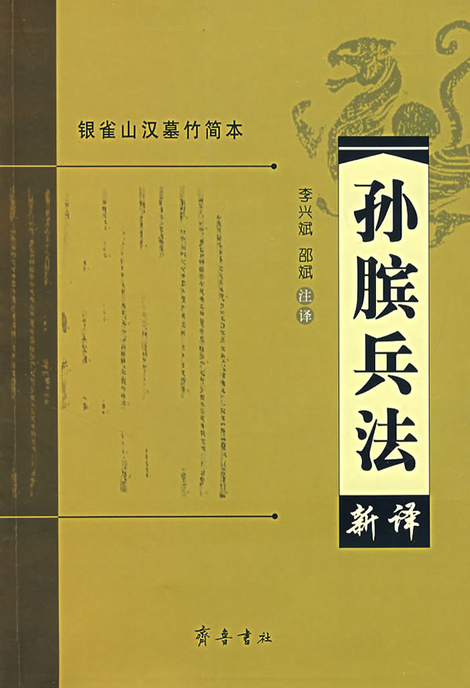
孙膑
知识链接：卓越的军事家
孙膑，战国时期的军事家，春秋时期军事家孙武（孙子）的后代。早年曾与庞涓共拜当时有名的军事家鬼谷子学习兵法。庞涓做了魏国将军后，害怕孙膑超过自己，出于嫉妒而将其骗至魏国施以膑刑（砍掉膝盖骨）并幽禁。后来，孙膑收到齐国使臣帮助回到齐国，先做了田忌的座上宾，因帮田忌赛马赢了齐威王而被其赏识，并提拔为齐国军师。他曾用“围魏救赵”之计救了被魏国大军包围了都城而危在旦夕的赵国，又助田忌以智谋多次战胜魏国，使魏国全军覆没，庞涓也自杀身亡。出众的谋略与才华使孙膑成为战国时期最有名的军事家，他的《孙膑兵法》也成为我国古代最有名的军事著作之一。

Slide 14
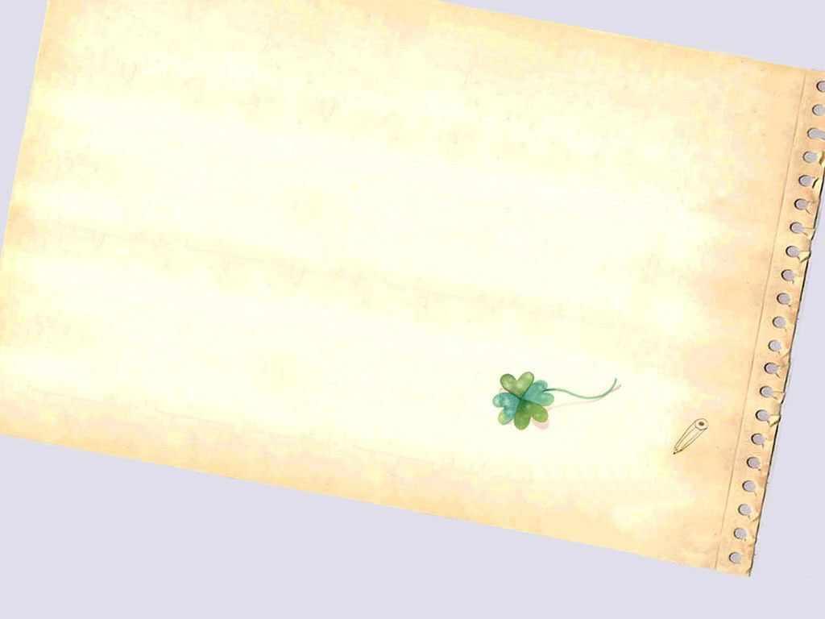
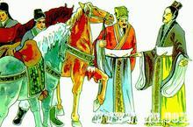
“从刚才的情形看，大王的马比你的马快不了多少哇……”
“我不是挖苦你，你在同他赛一次，我有办法让你取胜。”
“一匹也不用换。”
“你就照我的主意办吧。”

Slide 15
用一句话说说为什么孙膑能想出这个好主意？
“从刚才的情形看，大王的马比你的马快不了多少哇……”
“我不是挖苦你，你在同他赛一次，我有办法让你取胜。”
“一匹也不用换。”
“你就照我的主意办吧。”
善于观察
合理分析
知己知彼
（★★☆）

Slide 16
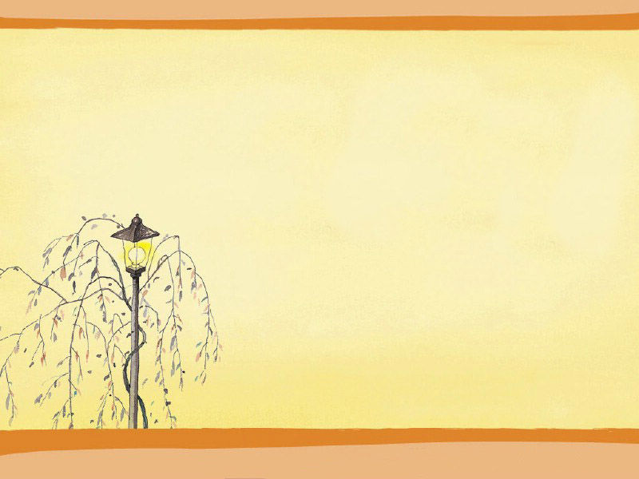

田忌：垂头丧气 疑惑 没信心
齐威王：洋洋得意 轻蔑 有点慌了 目瞪口呆
孙膑：胸有成竹
？
为什么只有孙膑想出了转败为胜的办法？
（★★☆）

Slide 17

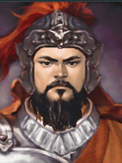
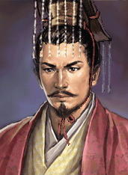
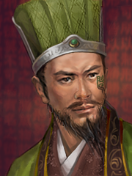
田忌
齐威王
孙膑
（★★☆）

